Slide 1
Etat des lieux des ISC face aux réformes de gestion des finances publiques
Conférence Internationale sur les Réformes des Finances Publiques
Abidjan, Côte d’Ivoire, 20-23 Novembre 2023
Alain Memvuh, Senior Manager SAI Governance

Slide 2
Points de la communication
Rôle de l’IDI dans l’appui aux ISC
Les ISC dans le contrôle des finances publiques
Situation des ISC d’Afrique Francophone Subsaharienne face aux réformes des finances publiques

Slide 3


Aperçu du rôle de l’IDI dans l’appui aux ISC
Organisme de renforcement des capacités autonome et à but non lucratif.
Rattaché à l’INTOSAI (association internationale des ISC)
Appuie les ISC des pays en développement dans l'amélioration durable leurs performances et de leurs capacités.
Appui basé sur les besoins et les défis des ISC.
Promeut la sensibilité à l’inclusion et la coopération entre pairs, comme éléments essentiels du développement des capacités à long terme.

Slide 4
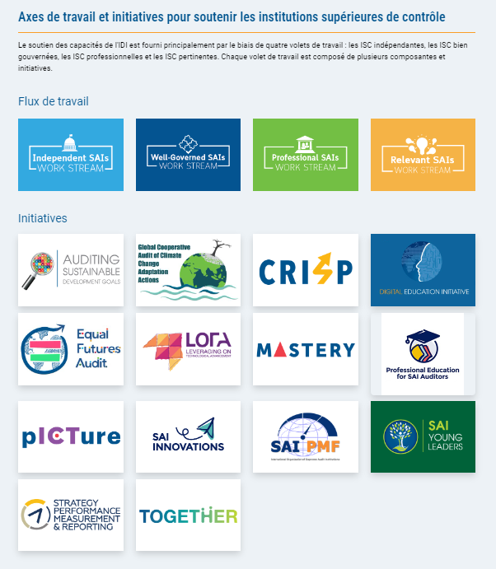
Domaines d’appui aux ISC
4 Axes de travail (domaines d’intervention)
Un large portefeuille de programmes de renforcement des capacités (15 initiatives)

Slide 5
Les types de dispositifs de contrôle des finances publiques
Les ISC dans le système de contrôle des finances publiques
Organismes de contrôle au sein de l’appareil administratif
Institutions Supérieures de Contrôle
Parlement et Citoyens
Le contrôle parlementaire est une fonction essentielle du pouvoir législatif
Les instances de contrôle interne évaluent les activités des entités publiques, en particulier l’efficacité des mécanismes de contrôle interne.
Audit externe - indépendant de l'exécutif
Les ISC assurent une reddition des comptes a posteriori de la manière dont les entités utilisent les ressources publiques
Les citoyens et les organisations de la société civile exercent également un contrôle public

Slide 6
Les ISC dans le contrôle des FP – 3 principaux modèles institutionnels dans le monde
Le Modèle juridictionnel
Le Modèle Parlementaire
Pre-dominat dans la tradition Commonwealth
Les cas de malversations passibles de sanctions pénales sont transmis aux jurisdictions
L’ISC est un organe qui rend directement compte au Parlement
L’ISC est une jurisdiction (non civile ou pénale), et a des missions juridictionnelles
Conduit des contrôles, juge les comptes des comptables publics et pronounce des sanctions
Le Modèle Exécutif
L’ISC est intégrée aux structures du pouvoir exécutif, à qui elle rend compte
Examine le bon emploi des ressources publique, et deliver des recommendations non contraignantes
Plus souvent à équidistance des pouvoirs législatifs et exécutifs
Souvent rattachée au Premier Ministre ou au President de la République
Indépendence limitée & role d’audit externe
Peut transmettre les cas de malversations aux instances appropriees
Pré-dominant en Afrique Francophone
Notes:
Two main models of good practice in external public audit – the judicial and legislature models. But in reality, around 20% of INTOSAI members in French speaking Africa, and 10% in English speaking Africa, are formally part of the executive branch, lacking suitable independence and not filling the traditional role of public external audit.
In all cases, while SAIs may find suspicions of corruption, actually determining whether corruption occurred or not is a legal determination, made in a criminal court. SAIs should have suitable arrangements to pass suspicions of corruption on to the appropriate bodies who will investigate further, collect evidence to the standards required in a criminal court, and bring a prosecution. Auditors may support other agencies in these processes, but are not mandated and empowered to bring corruption cases themselves.

Slide 7
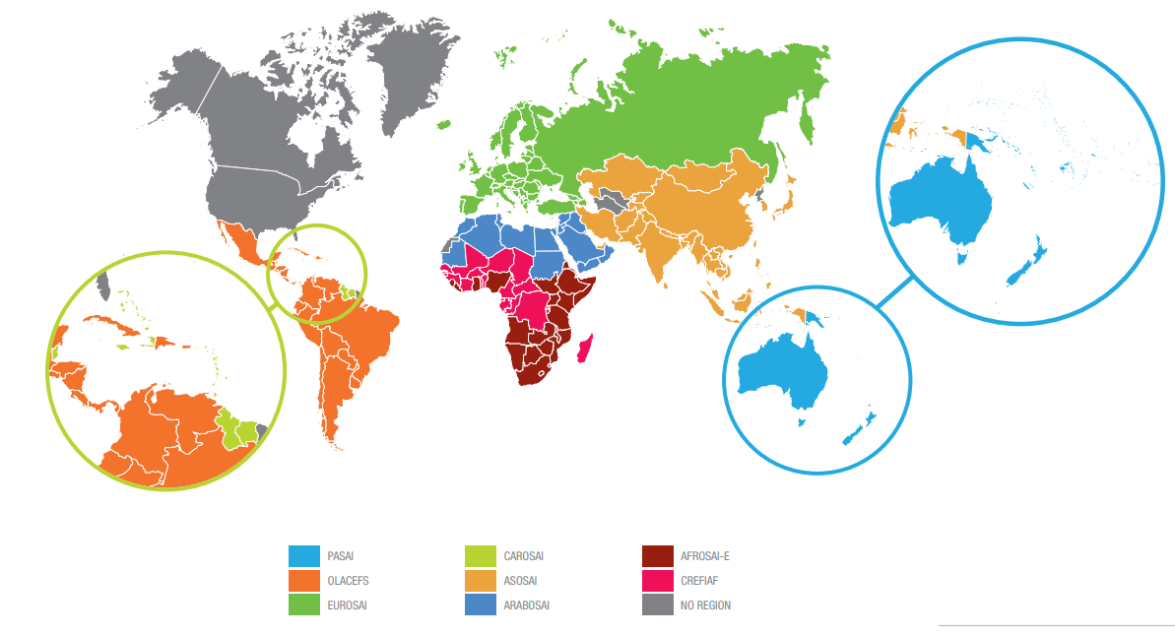
Etat des ISC francophones au sein des régions de l’INTOSAI

Slide 8


Les ISC francophones au sein des régions de l’INTOSAI
12 Cours des Comptes
3 Tribunaux des comptes (pays lusophones)
1 Chambre des comptes au sein de la Cour Suprême
1 Section des Comptes au sein de la Cour Suprême
4 Inspections d’Etat
2 Cours communautaires des comptes
Sous-groupe régional de l’INTOSAI
Membre associé de l’INTOSAI
Exigences issus du cadre communautaire de GFP sur la forme et le rôle des ISC dans le contrôle des finances publiques (Directives CEMAC et UEMOA)
Conformément aux exigences de reformes - 80% des ISC d’Afrique francophone subsaharienne ont été mises en place sous forme de juridictions des comptes pour le contrôle des finances publiques
Processus de mis en place assez longs dans certains pays (volonté politique, lourdeurs administratives et institutionnelles, etc)

Slide 9


Etat des lieux – Performances des ISC francophones face aux réformes de Gestion des Finances Publiques
Indépendance des ISC et paramètres du cadre institutionnel
Professionalisme et qualité des travaux de contrôle des ISC
Diffusion et suivi des activités du contrôle
Sources: données du Cadre de Mesure de Performance des ISC et des resultats de l’Enquête mondiale 2020

Slide 10

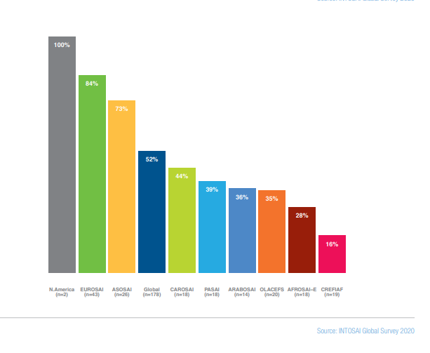

Autonomie de gestion et accès aux ressources nécessaires
Seulement 16% des ISC de la région disposent d’une autonomie de gestion et de l’accès aux ressources nécessaires pour leurs activités
Limitations en termes de gestion des ressources humaines, d’accès aux ressources financières, etc
Rattachement administratif de certaines ISC de la région au ministère de la Justice, à la Présidence de la Republique, à la Primature, etc.

Slide 11
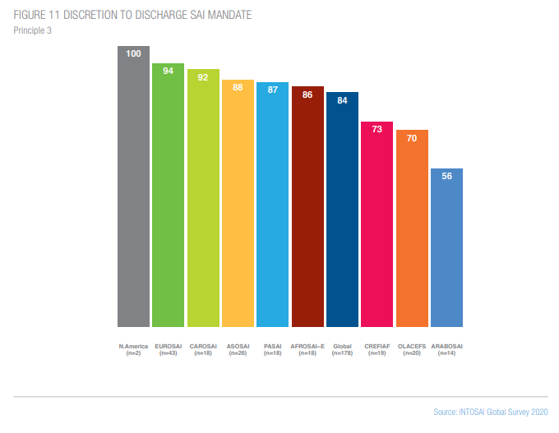

Indépendance et cadre institutionnel – Mandat et mission des ISC
73% des ISC de la région disposent d’un mandat suffisamment large pour réaliser leurs missions
Taux élevé, mais à relativiser en comparaison avec les autres régions
Généralement - audit de performance, audit financier, certification des comptes publics, evaluation des politiques publiques, contrôle de l’exécution du budget, missions d’assistance au gouvernement, avis, etc…

Slide 12
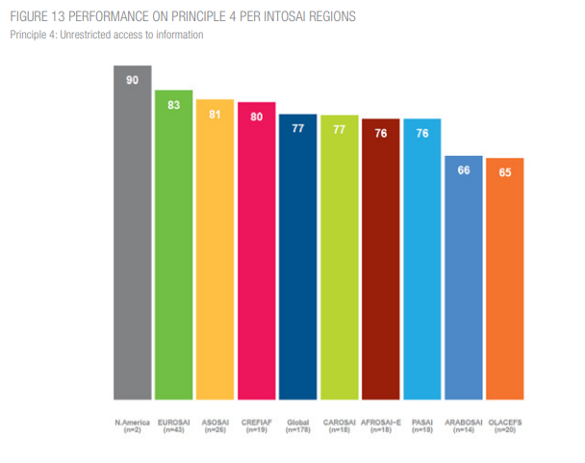

Indépendance et cadre institutionnel – Accès aux informations
80% des ISC de la région disposent d’une liberté d’accès illimitée aux informations nécessaires pour réaliser leurs contrôles
Informations auprès des entités contrôlées et auprès des entités tierces

Slide 13
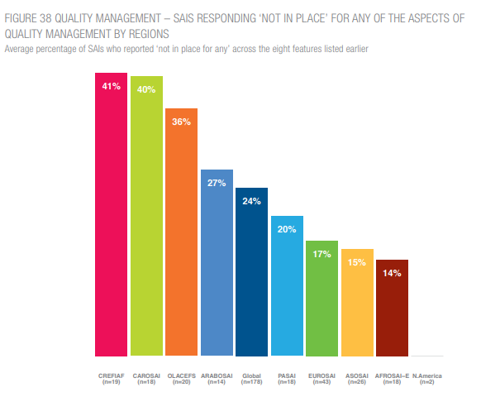






Gestion de la qualité des contrôles et des audits de l’ISC
41 % des ISC de la région ne disposent pas de mécanismes appropriés de gestion de la qualité de leurs travaux
  Politiques, outils et procédures de gestion qualité
  Mécanismes de revue du contrôle qualité
  Mécanismes d’assurance qualité

Slide 14
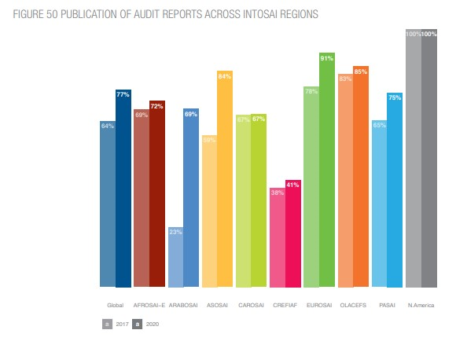


Publication et diffusion des résultats du contrôle
41 % des ISC de la région rendent effectivement publics les résultats de leurs contrôles
Légère progression par rapport aux données de 2017 (38%)
Diffusion au large public en dehors de la communication aux entites contrôlées, au Parlement et au gouvernement

Slide 15
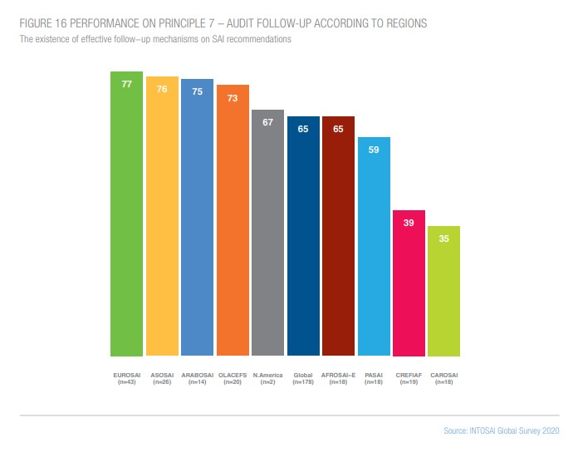

Suivi des résultats des contrôles des ISC
Seulement 39 % des ISC de la région assurent un suivi effectif des recommendations formulées aux entités contrôlées à la suite de leurs contrôles
Absence de mecanismes de suivi
Conséquence – faible taux de mise en oeuvre de recommendations pertinentes pour l’amélioration de la GFP

Slide 16
www.idi.no
Merci de votre attention!

